Slide 1


Ontwerpen (beveiligingen) H1.1-1.9 Beveiliging tegen overstroom
Technologie
Middenkader Engineering Peter van der Linden

Slide 2

Leerdoelen
Ik ben instaat om de oorzaak van gevaarlijke stroomkringen uit te leggen.
Ik ben instaat om de maatregelen tegen overstromen te benoemen.
Ik ben instaat om afschakelkarakteristieken te lezen.

Slide 3
Inhoudsopgave
1.1 Inleiding
1.2 Gevaarlijke stroomkringen
1.3 Overstroom
1.4 Overbelastingstroom
1.5 Kortsluitstroom
1.6 Smeltveiligheden
1.7 – 1.9 D-patronen
1.10 – 1.12 Mespatronen
1.13 – 1.15 Glaspatronen
1.16 Overzichten zekeringwaarde
1.17 – 1.20 Smeltkarakteristiek
1.21 – 1.23 Installatie automaten
1.24 – 1.27 Afschakelkarakteristieken
1.28 Verwerking

Slide 4
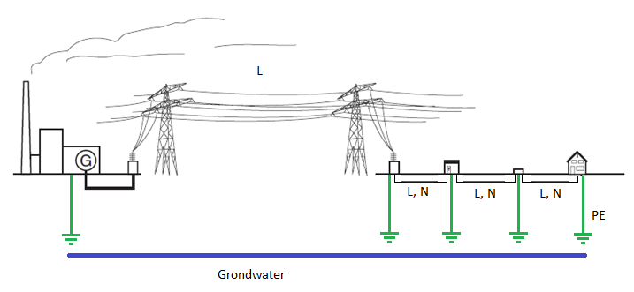
1.1 Inleiding
Elektriciteit wordt pas opgewekt wanneer er een gesloten stroomkring ontstaat.
Hoe wordt de stroomkring gesloten in een elektrisch installatie?
Er komt een fase (L) binnen en er gaat een nul (N) terug.

Slide 5
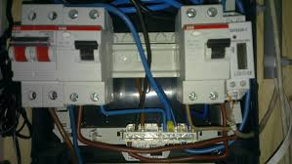
1.2 Gevaarlijke stroomkringen
Grote stromen in een elektrische installatie veroorzaken gevaarlijke stroomkringen.
NEN1010 geeft in bepaling aan wat de definitie is van gevaarlijke stroomkringen
2.11.14 Overstroom
2.11.15 Overbelastingstroom
2.11.16 kortsluitstroom
Gevaarlijke stroomkringen:
Overstroom
Overbelastingstroom
Kortsluitstroom (Ik)

Slide 6
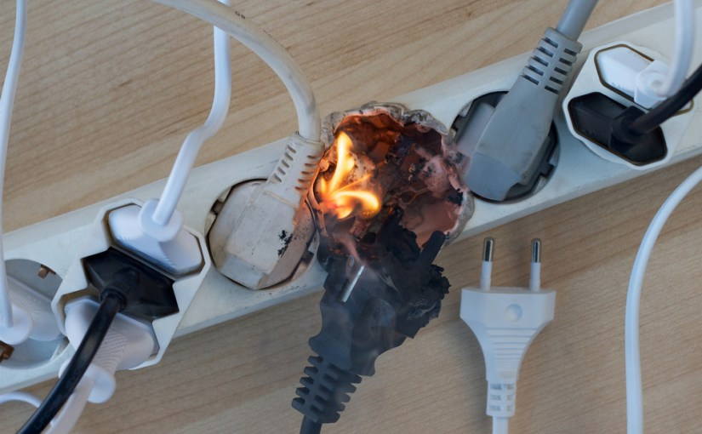
1.3 Overstroom
Overstromen is elke stroom die groter is dan de nominale (normale) stroomwaarde voor deze stroomkring.
Wanneer een overstroom niet wordt voorkomen, zullen er na verloop van tijd de volgende verschijnselen ontstaan:
Materiaal schade
Isolatie schade
Warmte ontwikkeling
Brandgevaar
Mechanische beschadigingen
Maatregelen tegen overstromen:
D-patronen
Vermogensschakelaar
Installatieautomaten
Thermische beveiliging
Mespatronen
Glaspatronen

Slide 7
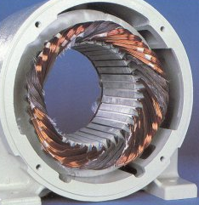
1.4 Overbelastingstroom
Overbelastingstromen ontstaan door zware
belasting in de stroomkring.
De stroomkring functioneert naar behoren.
De overbelastingsstroom zal maximaal 2x de nominale
stroom bedragen en wordt binnen 1uur afgeschakeld.
Trage patroon
Voorbeelden:
Inschakelen van belasting (piek)
Vastlopen van motoren
Wrijving in de motoren

Slide 8
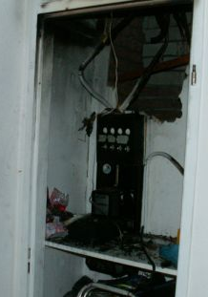
1.5 Kortsluitstroom
Kortsluitstromen ontstaan door defect in de stroomkring.
De overgangsweerstand van L naar N is praktisch 0Ω.
De stroomkring functioneert niet naar behoren.
De kortsluitstroom zal maximaal 7x de nominale
stroom bedragen en wordt binnen 0,1sec afgeschakeld.
Snelle patroon
Voorbeelden:
Kortsluiting tussen Fase en Nul
Kortsluiting tussen verschillende Fasen

Slide 9
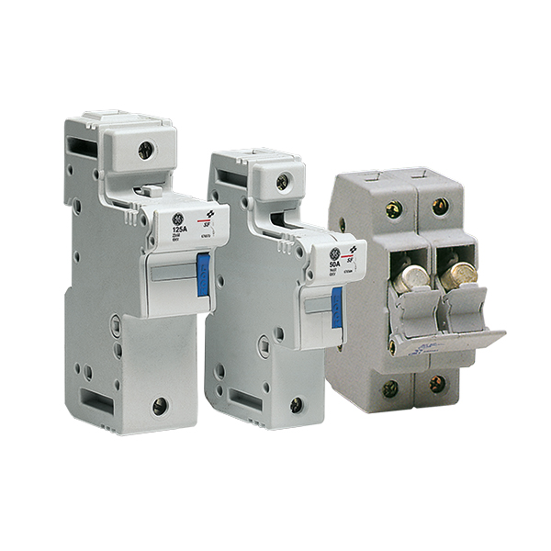
1.6 Smeltveiligheden
Een smeltveiligheid heeft als doel om de stroomkring te onderbreken, voordat er onherstelbare schade is aangericht.
Smeltveiligheden zijn onder te verdelen in:
D-patronen
Installatieautomaten
Mespatronen
Glaspatronen

Slide 10
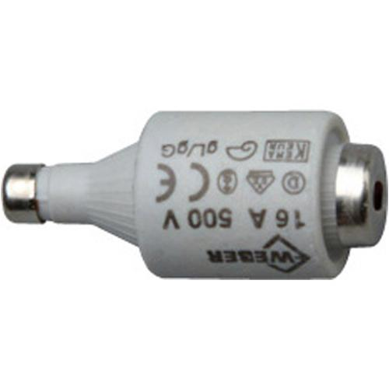
1.7 Smeltveiligheid D-patroon (inleiding)
D-patronen zijn bestemd voor huishoudelijk gebruik.
Er is geen speciaal gereedschap nodig om D-patroon te verwisselen.
Er is geen bevoegd personeel voor nodig om
D-patronen te vervangen.
De diameter/kleur van de D-patroon
bepaald zekeringswaarde.
Voor eenmalig gebruik

Slide 11
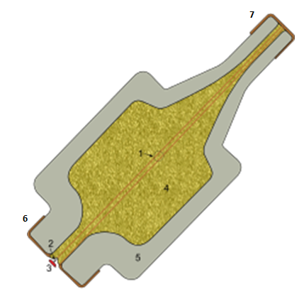
1.8 Smeltveiligheid D-patroon (werking)
1 Smeltdraad / melderdraad (zilver)
2 Veer
3 Verklikker / Melderknop
4 Bluszand
5 Porseleinen of keramische huls
6 Kopcontact
7 Bodemcontact

Slide 12
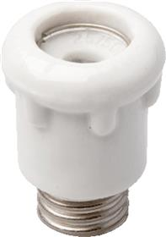
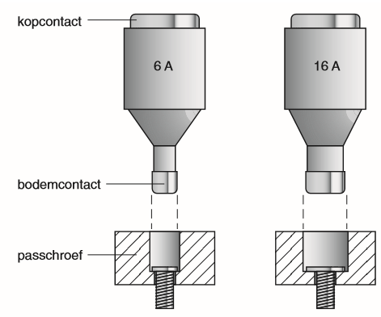
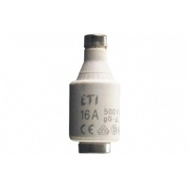
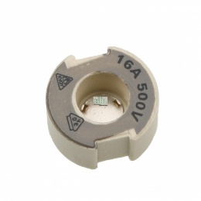
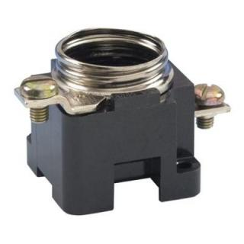
1.9 Smeltveiligheid D-patroon (inbouw)
1 Patroonhouder
2 Passchroef
3 D-patroon
4 Schroefkop (met venster)
4
3
Kleur (diameter) afhankelijk
2
1

Slide 13
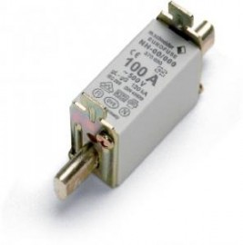
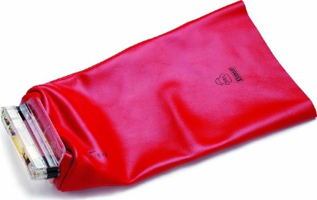
1.10 Mespatronen (inleiding)
Mespatronen zijn bestemd voor industrieel en ulititeit gebruik, waar hoge stromen worden afgeschakeld.
Er is speciaal gereedschap nodig om mespatronen te verwisselen.
Er is bevoegd personeel voor nodig om
mespatronen te vervangen.
Voor eenmalig gebruik

Slide 14
1.11 Mespatronen (werking)
Alleen voor afschakelen van hoge stromen
Industrie
Kantoor
Bevoegd personeel
Speciaal gereedschap

Slide 15
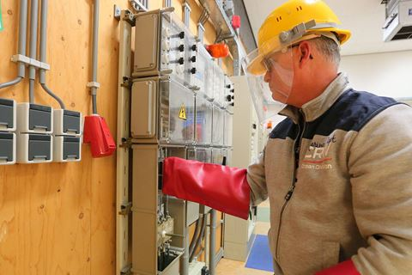
1.12 Mespatronen (inbouw)
Bevoegd personeel
Speciaal gereedschap

Slide 16
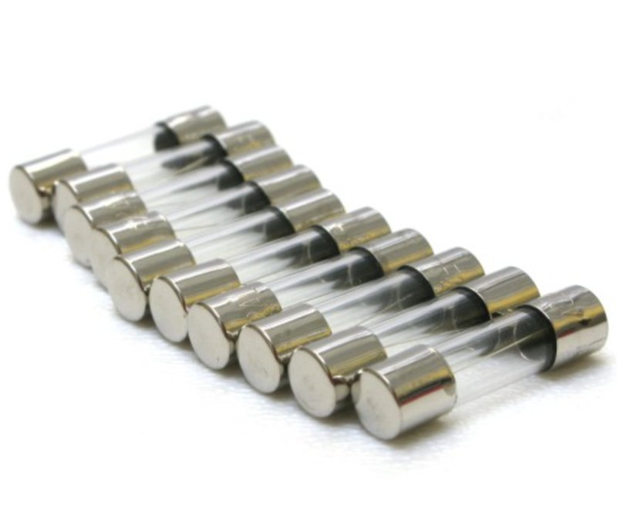
1.13 Glaszekering (inleiding)
Glaspatronen zijn bestemd voor industrieel en consumenten elektronica gebruik, waar lage stromen worden afgeschakeld.
Er is geen speciaal gereedschap nodig om glaspatronen te verwisselen.
Er is geen bevoegd personeel voor nodig om
glaspatronen te vervangen.
Voor eenmalig gebruik

Slide 17
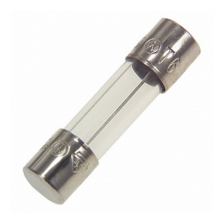
1.14 Glaszekering (werking)
1 Smeltdraad (zilver)
2 Lucht of bluszand
3 Glas of keramische huls
4 Kopcontact & Bodemcontact
4
3
1
2
4

Slide 18
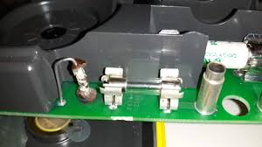
1.15 Glaszekering (inbouw)
De glaspatroon wordt geplaatst in een contacthouder op een printplaat.

Slide 19
1.16 Overzicht zekeringstype en -waarde
Zekeringswaarde | Kleur | Type | Toepassing
<1A |  | Glaspatroon
2A | Roze | D-patroon / Glaspatroon | Consumenten elektronica
4A | Bruin | D-patroon / Glaspatgroon
6A | Groen | D-patroon / inst. Automaat | Caravan
10A | Rood | D-patroon / inst. Automaat | Caravan
16A | Grijs | D-patroon / inst. Automaat | Woning
20A | blauw | D-patroon / inst. Automaat | Woning
25A | Geel | D-patroon / inst. Automaat | Woning
35A | Zwart | D-patroon / inst. Automaat | Woning
40A |  | D-patroon / inst. Automaat | Hfd. Zek. Energiebedrijf
45A |  | D-patroon / inst. Automaat | Hfd. Zek. Energiebedrijf
50A |  | D-patroon / inst. Automaat | Hfd. Zek. Energiebedrijf
63A |  | D-patroon / inst. Automaat | Hfd. Zek. Energiebedrijf
>63A |  | Mespatroon | Kantoor/Industrie

Slide 20
1.17 Smeltkarakteristiek (inleiding)
Een smeltkarakteristiek geeft de relatie aan tussen de stroom en de daarbij geldende doorsmelttijd.
Nominale stroom (In) is de stroom waarvoor het patroon is ontworpen en waarbij geen afschakeling optreedt.
Aanspreekstroom (I2) is de zwakste stroom waarbij na ongeveer één uur de smeltdraad doorsmelt. De aanspreekstroom is 2xIn
Overstroom is de stroom waarbij na ongeveer 0,1sec de smeltdraad doorsmelt. De overstroom is 7xIn.
Doorsmelttijd (t) is de tijd tussen het begin van de overstroom en de onderbreking van de smeltdraad.

Slide 21
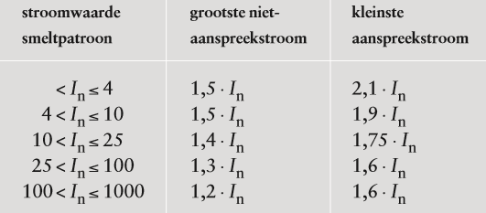
1.18 Smeltkarakteristiek (spreiding)
Bij sommige smeltpatronen is de aanspreekstroom niet nauwkeurig.
Daarom kan er een toevoeging geplaatst worden bij de aanspreekstroom.
Grootste niet aanspreekstroom (smelt binnen 1uur niet door)
Kleinste aanspreekstroom (smelt binnen 1uur wel door)

Slide 22
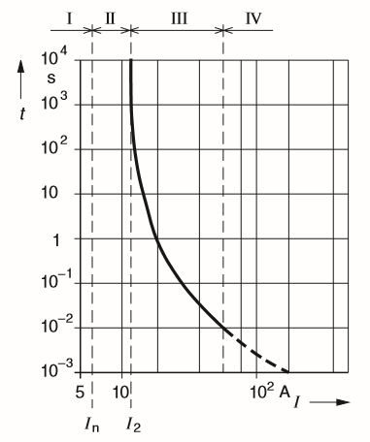
1.19 Smeltkarakteristiek (snelle patroon)
I – Nominale gebied
Normale toepassingsgebied van patroon
Schakelt niet af
II – Te vermijden overbelastingsgebied
Niet gewenste stroomsterkte
Schakelt niet af
III – Overbelastingsgebeied
Overbelasting van stroomkring
Kans op defecte verbruikers
Schakelt na korte tijd belasting af
IV – Kortsluitgebied
Hoge stroomwaarden
Zeer hoge kans op defecte verbruikers
Schakelt in korte tijd af

Slide 23
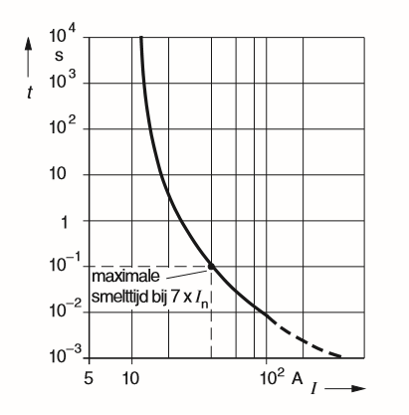
1.20 Smeltkarakteristiek (trage patroon)
I – Nominale gebied
Normale toepassingsgebied van patroon
Schakelt niet af
II – Te vermijden overbelastingsgebied
Niet gewenste stroomsterkte
Schakelt niet af
III – Overbelastingsgebeied
Overbelasting van stroomkring
Kans op defecte verbruikers
Schakelt na langere tijd belasting af
IV – Kortsluitgebied
Hoge stroomwaarden
Zeer hoge kans op defecte verbruikers
Schakelt na iets langere (=relatief korte) tijd af

Slide 24
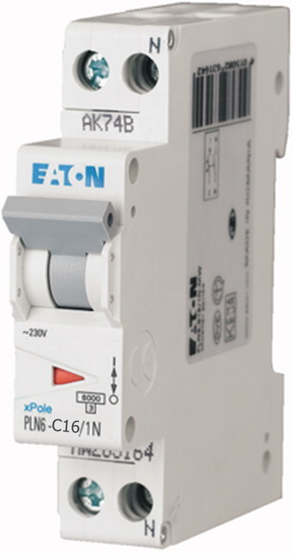
1.21 Installatie automaat (Inleiding)
Installatie automaat zijn bestemd voor huishoudelijk, industrieel
en utiliteits gebruik.
Er is geen speciaal gereedschap nodig om D-patroon
te verwisselen.
Er is geen bevoegd personeel voor nodig om
D-patronen opnieuw in te schakelen.
Wordt ook wel de vermogensschakelaar genoemd.
Hergebruik
Uitvoeringen:
1-poloig
2-polig
3-polig
4-polig
5-polig

Slide 25
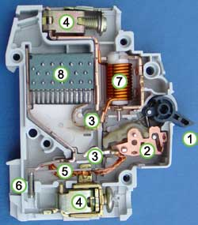
1.22 Installatie automaat (werking)
1. bedieningshefboom
2. schakelmechanisme
3. schakelcontacten
4. aansluitingen
5. bimetaal
6. ijkschroef tbv afschakelstroom
7. spoeltje
8. Vlamboogdover

Slide 26
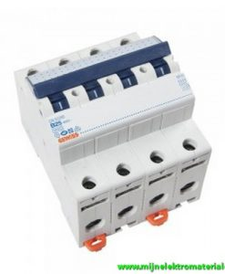
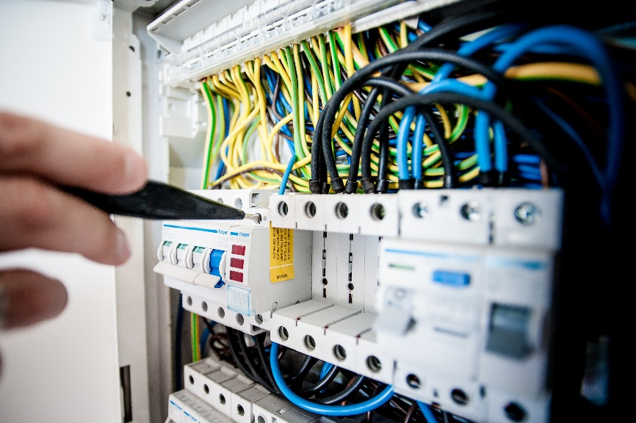
1.23 Installatie automaat (inbouw)
De installatie automaat wordt geplaatst op een DIN-rail.
Aan de onderzijde van de installatieautomaat
zit een klikbevestiging.

Slide 27
1.24 Afschakelkarakteristiek (inleiding)
Het afschakel principe bij een installatie automaat berust op de werking van het bi-metaal en het elektromagnetische gedeelte.
Het bi-metaal zal door de warmte ontwikkeling verbuigen.
Elektromagnetische gedeelte verliest de spanning bij het uitschakelen van de automaat.

Slide 28
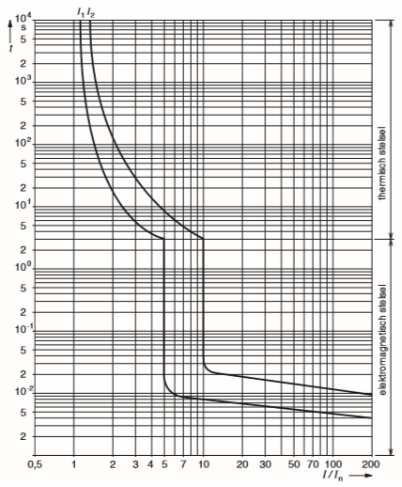
1.25 Afschakelkarakteristiek (Thermisch stelsel)
Warmte ontwikkeling in installatie automaat wordt bepaald door:
Stroomsterkte door het bi-metaal
Tijd dat deze stroomsterkte door het bi-metaal vloeit.

Slide 29
1.26 Afschakelkarakteristiek (Elektromagnetisch stelsel)
Het elektromagnetische stelsel is opgebouwd uit een
spoel met een beweegbare kern.
De kern is mechanische gekoppeld aan het uitschakel
mechanisme.
De overstroom in de spoel veroorzaakt een
magnetisch veld.
De afschakeltijd is onafhankelijk van de stroomwaarde,
zie de steile lijn.

Slide 30
1.27 Afschakelkarakteristiek

Slide 31

1.28 Verwerking
Vragen uit het werkboek
Vraag 1 t/m 12
Vraag 14 t/m 21

